Slide 1
Fadhli Ammar Taqiyuddin Hakim
SIMULASI SENSORLESS SPEED CONTROL PADA PMSM MENGGUNAKAN GENERAL PHASE-LOCKED LOOP (GPLL) BERBASIS BACK ELECTROMOTIVE FORCE
Sistem Kendali Motor Listrik
Notes:
Sotsugyou kenkyuu wa sakunen juunigatsu kara kaishi, kotoshi no rokugatsu ni shuryou suru yoteidesu. Yotte, kikai sekkei no purojekuto wo setsumei shimasu.

Slide 2
【TUJUAN】
Menganalisis kinerja estimasi kecepatan rotor pada PMSM menggunakan General Phase-Locked Loop (GPLL) pada simulasi.
Membandingkan kinerja sistem kontrol sensor-based dan sensorless pada simulasi untuk pengaturan kecepatan PMSM dengan menggunakan GPLL.
Menganalisis kinerja Observer BEMF pada simulasi sistem kontrol motor PMSM.
Notes:
Kyonen, sankashita purojektu wo mazu shoukai shimasu.
Chisai na kaisha-muke no konbeya kikai wo sekkei purojekto desu.
Indoneshia de ha chisai na kaisha ga sugoku ooiindesu, demo mono wo ugokasu toki konbeya beruto kikai wo tsukau janakkute, jibun no chikara wo tsukatteimasu, sugoku kitsui desu.
Mondai ha konbeya beruto no nedan ga takai desu, kau koto ga dekimasen.
Mokuteki ha ii hinshitsu/ii kuoriti de yasui nedan de konbeya kikai wo tsukuru koto ga mokuteki desu

Slide 3
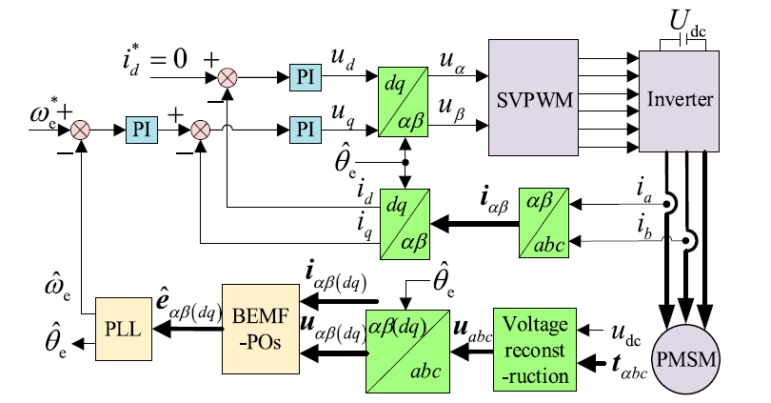
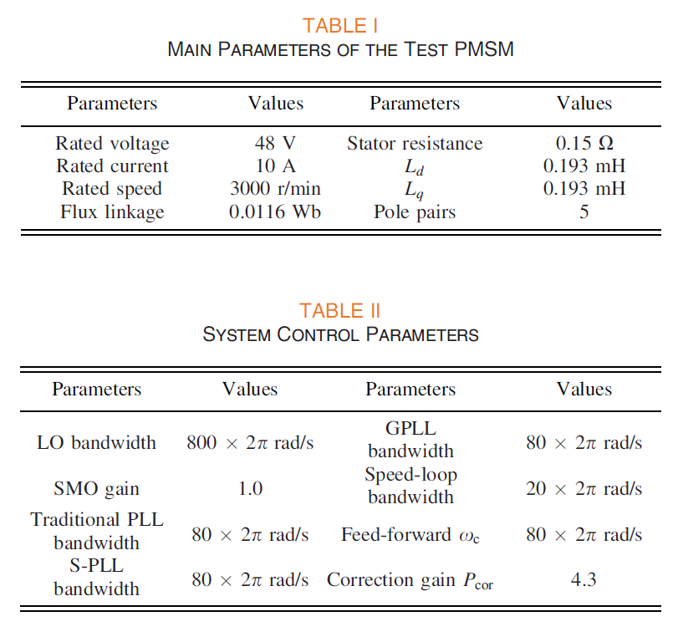
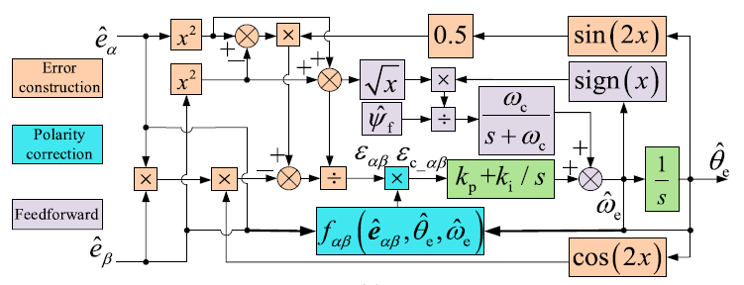
【PAPER REFERENSI DAN BLOCK DIAGRAM】
A General Phase-Locked Loop to Enhance Sensorless Control of PMSM Based on Back Electromotive Force
SENSORLESS CONTROL DIAGRAM
SISTEM GPLL
Notes:
Kyonen, sankashita purojektu wo mazu shoukai shimasu.
Chisai na kaisha-muke no konbeya kikai wo sekkei purojekto desu.
Indoneshia de ha chisai na kaisha ga sugoku ooiindesu, demo mono wo ugokasu toki konbeya beruto kikai wo tsukau janakkute, jibun no chikara wo tsukatteimasu, sugoku kitsui desu.
Mondai ha konbeya beruto no nedan ga takai desu, kau koto ga dekimasen.
Mokuteki ha ii hinshitsu/ii kuoriti de yasui nedan de konbeya kikai wo tsukuru koto ga mokuteki desu

Slide 4
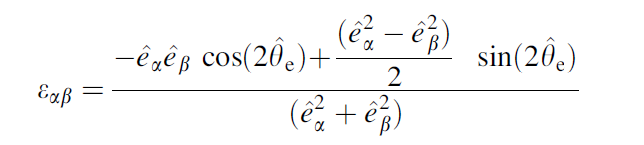
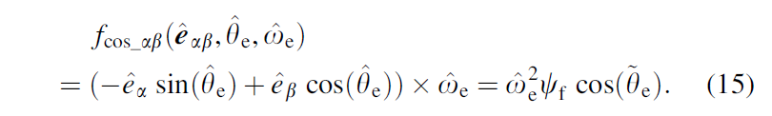

【PROPOSED GPLL】
Notes:
Kyonen, sankashita purojektu wo mazu shoukai shimasu.
Chisai na kaisha-muke no konbeya kikai wo sekkei purojekto desu.
Indoneshia de ha chisai na kaisha ga sugoku ooiindesu, demo mono wo ugokasu toki konbeya beruto kikai wo tsukau janakkute, jibun no chikara wo tsukatteimasu, sugoku kitsui desu.
Mondai ha konbeya beruto no nedan ga takai desu, kau koto ga dekimasen.
Mokuteki ha ii hinshitsu/ii kuoriti de yasui nedan de konbeya kikai wo tsukuru koto ga mokuteki desu

Slide 5
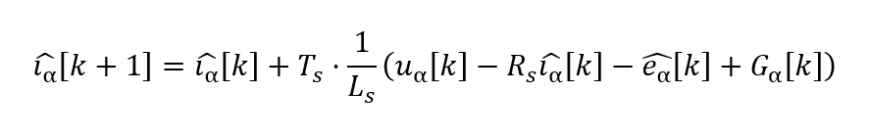
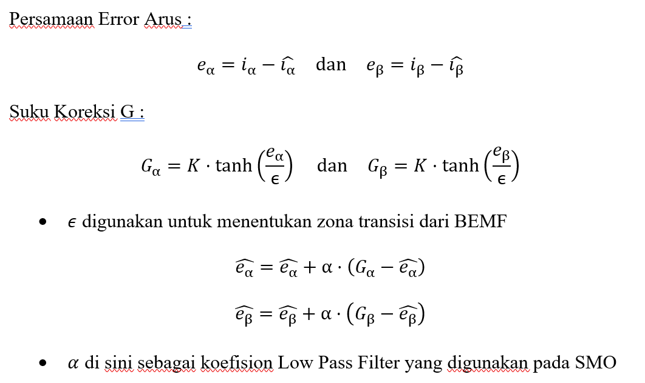

【SMO FOR BEMF】
Notes:
Kyonen, sankashita purojektu wo mazu shoukai shimasu.
Chisai na kaisha-muke no konbeya kikai wo sekkei purojekto desu.
Indoneshia de ha chisai na kaisha ga sugoku ooiindesu, demo mono wo ugokasu toki konbeya beruto kikai wo tsukau janakkute, jibun no chikara wo tsukatteimasu, sugoku kitsui desu.
Mondai ha konbeya beruto no nedan ga takai desu, kau koto ga dekimasen.
Mokuteki ha ii hinshitsu/ii kuoriti de yasui nedan de konbeya kikai wo tsukuru koto ga mokuteki desu

Slide 6
【SMO FOR BEMF】
Notes:
Kyonen, sankashita purojektu wo mazu shoukai shimasu.
Chisai na kaisha-muke no konbeya kikai wo sekkei purojekto desu.
Indoneshia de ha chisai na kaisha ga sugoku ooiindesu, demo mono wo ugokasu toki konbeya beruto kikai wo tsukau janakkute, jibun no chikara wo tsukatteimasu, sugoku kitsui desu.
Mondai ha konbeya beruto no nedan ga takai desu, kau koto ga dekimasen.
Mokuteki ha ii hinshitsu/ii kuoriti de yasui nedan de konbeya kikai wo tsukuru koto ga mokuteki desu

Slide 7
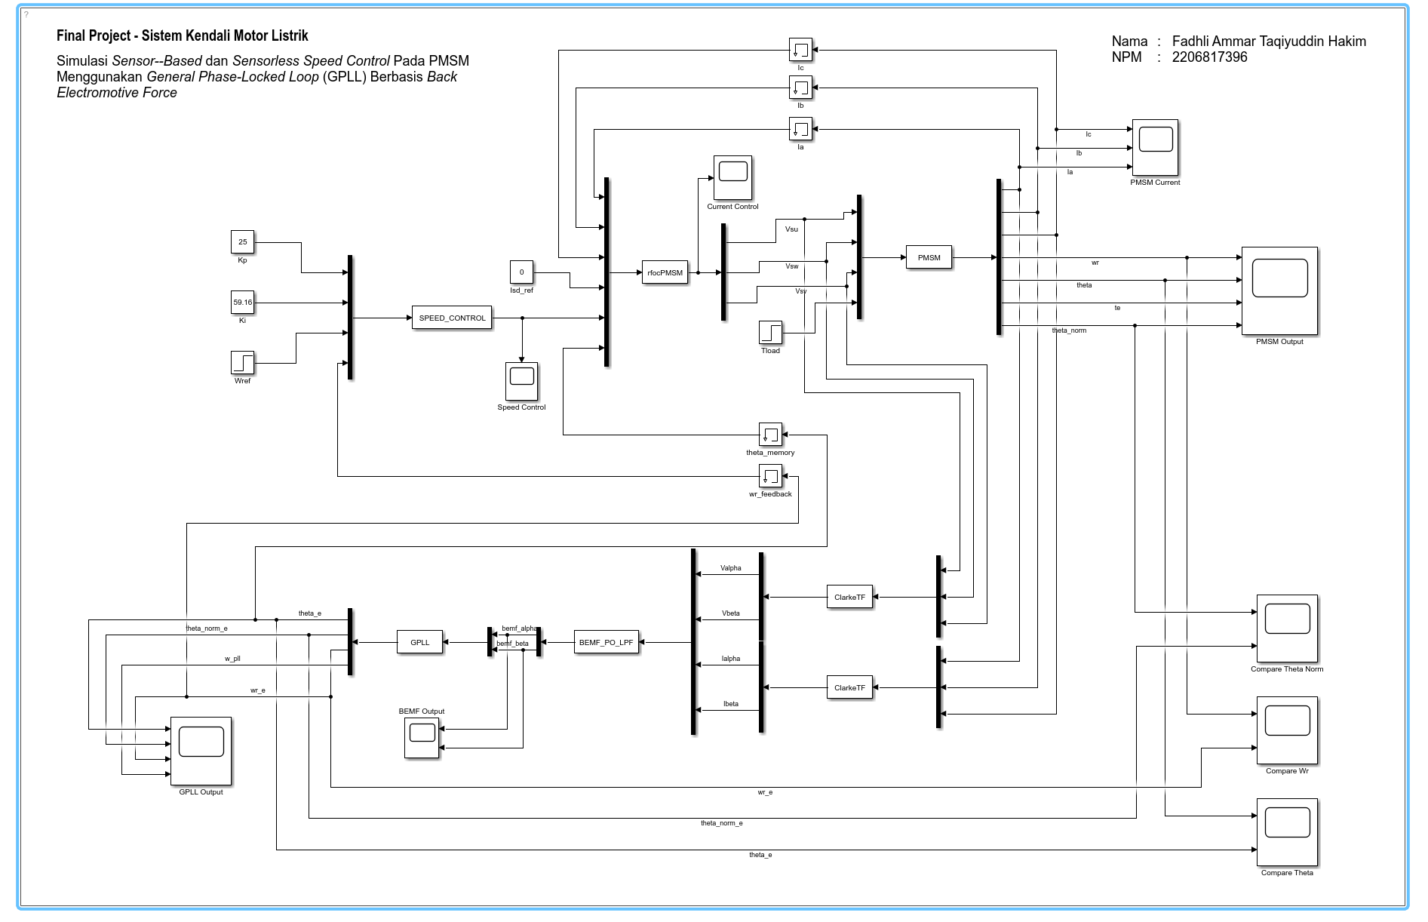
【RANGKAIAN SISTEM】
Notes:
Houhou
Soriddowākususofutou~ea o shiyō shita berutokonbeyā shisaku-ki no sekkei shimashita.
Kosuto o osaeru tame ni, ankana zairyō o erabimasu.
Hansei-ten
Konbeaberuto no sekkei o yori kōritsu-teki ni shimasu.
Kikai no zairyō o, yori hinshitsunoii ankana mono ni henkō shimasu.
Berutokonbea kikai ga taerareru saidai jūryō o fuyashimasu.

Slide 8
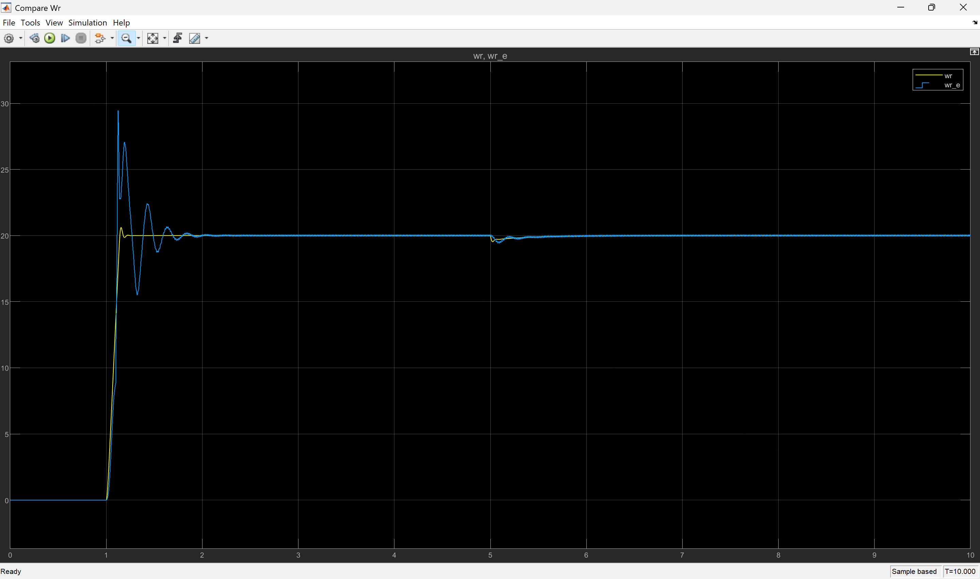
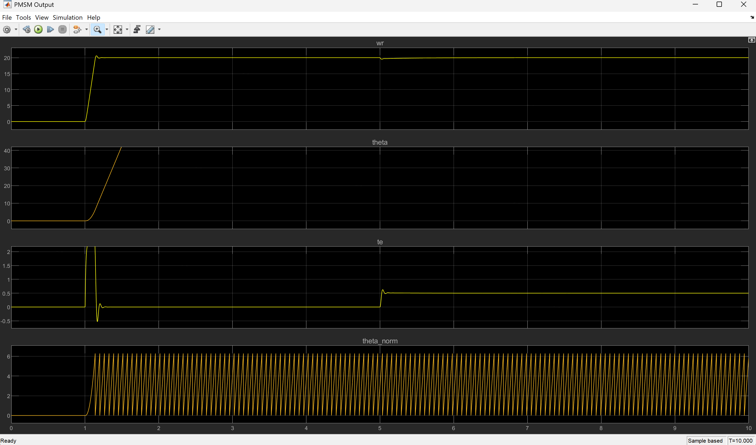
【SENSOR-BASED】
KECEPATAN ESTIMASI GPLL
Actual vs Estimated Speed
KECEPATAN AKTUAL
PMSM Output
Notes:
Houhou
Soriddowākususofutou~ea o shiyō shita berutokonbeyā shisaku-ki no sekkei shimashita.
Kosuto o osaeru tame ni, ankana zairyō o erabimasu.
Hansei-ten
Konbeaberuto no sekkei o yori kōritsu-teki ni shimasu.
Kikai no zairyō o, yori hinshitsunoii ankana mono ni henkō shimasu.
Berutokonbea kikai ga taerareru saidai jūryō o fuyashimasu.

Slide 9
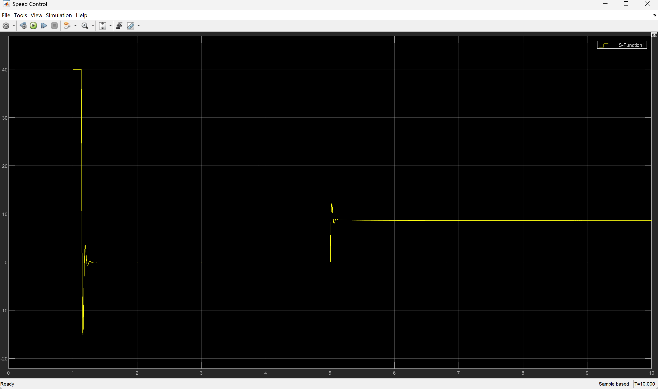
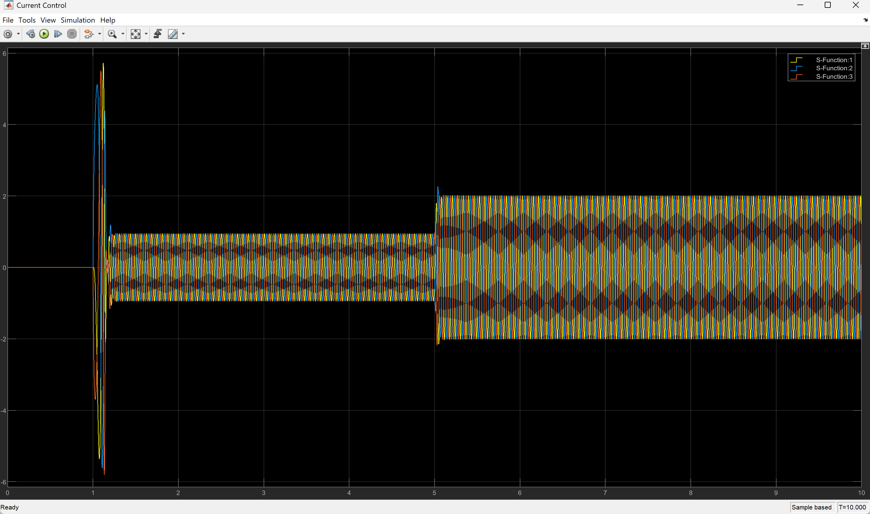
【SENSOR-BASED】
Speed Control
Current Control
Notes:
Houhou
Soriddowākususofutou~ea o shiyō shita berutokonbeyā shisaku-ki no sekkei shimashita.
Kosuto o osaeru tame ni, ankana zairyō o erabimasu.
Hansei-ten
Konbeaberuto no sekkei o yori kōritsu-teki ni shimasu.
Kikai no zairyō o, yori hinshitsunoii ankana mono ni henkō shimasu.
Berutokonbea kikai ga taerareru saidai jūryō o fuyashimasu.

Slide 10
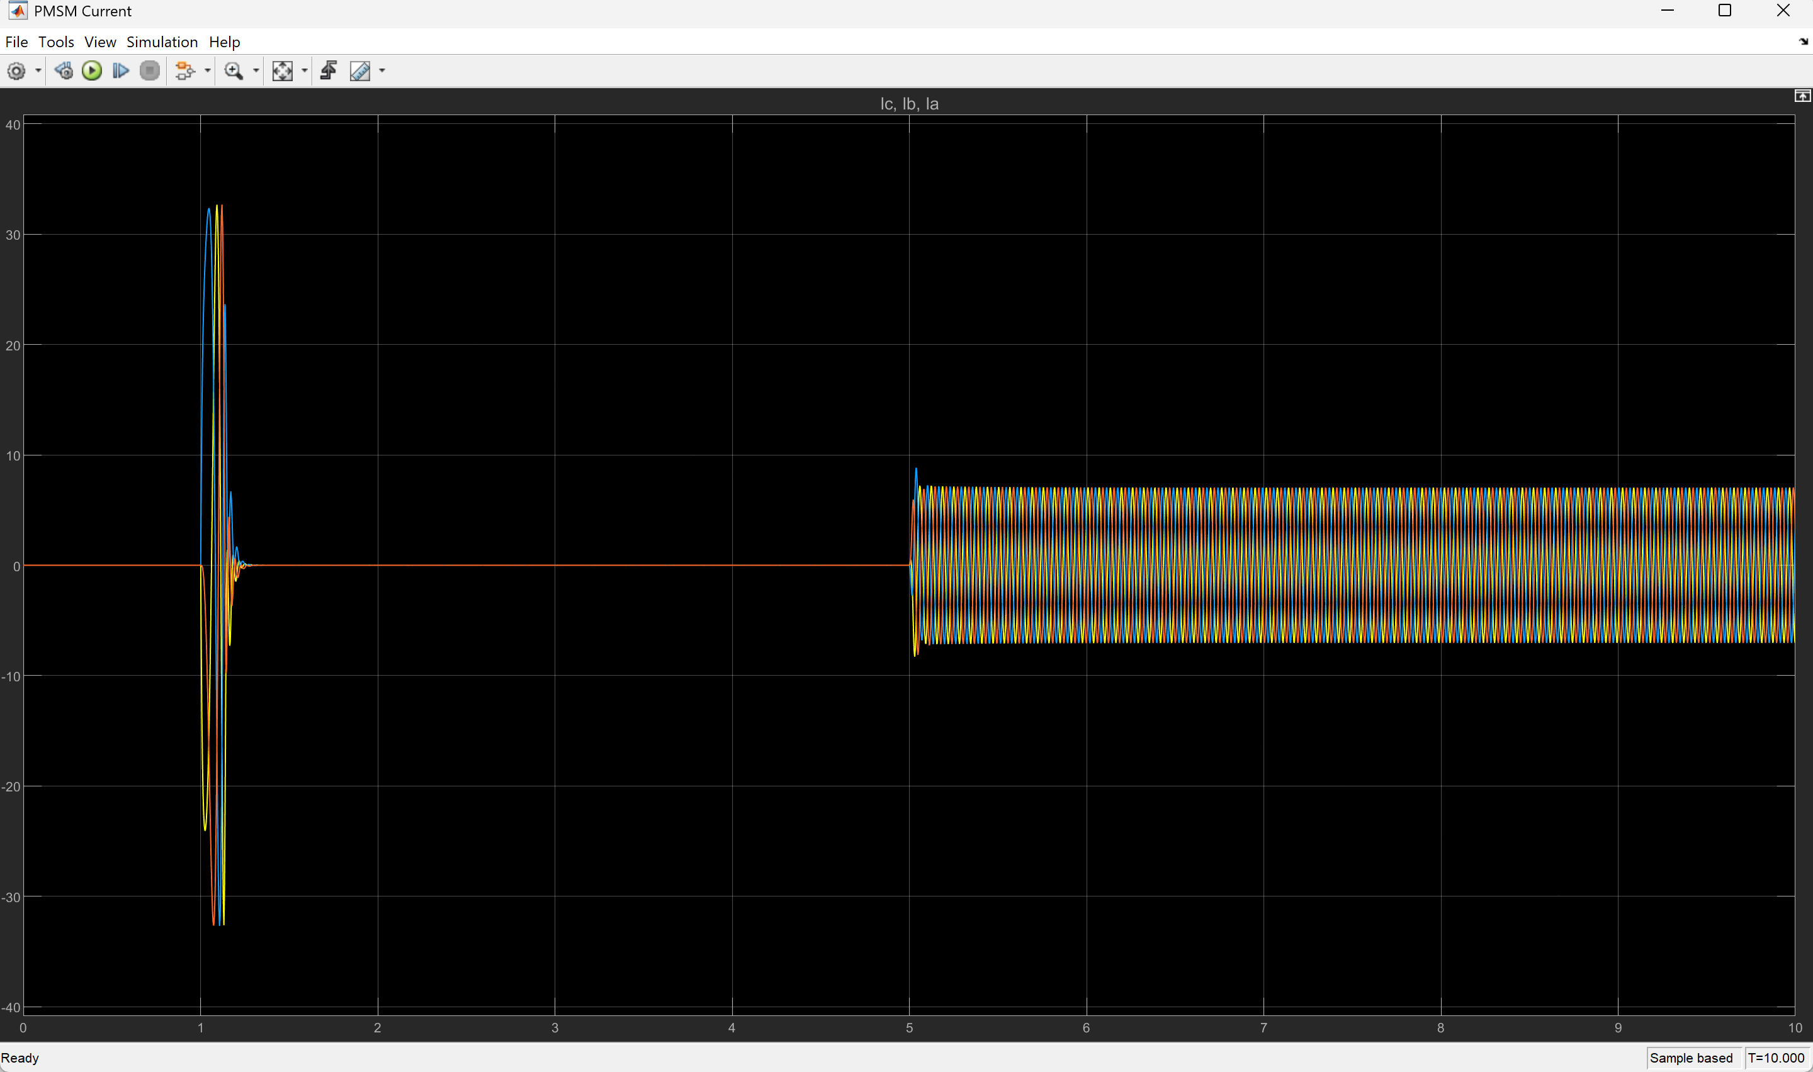
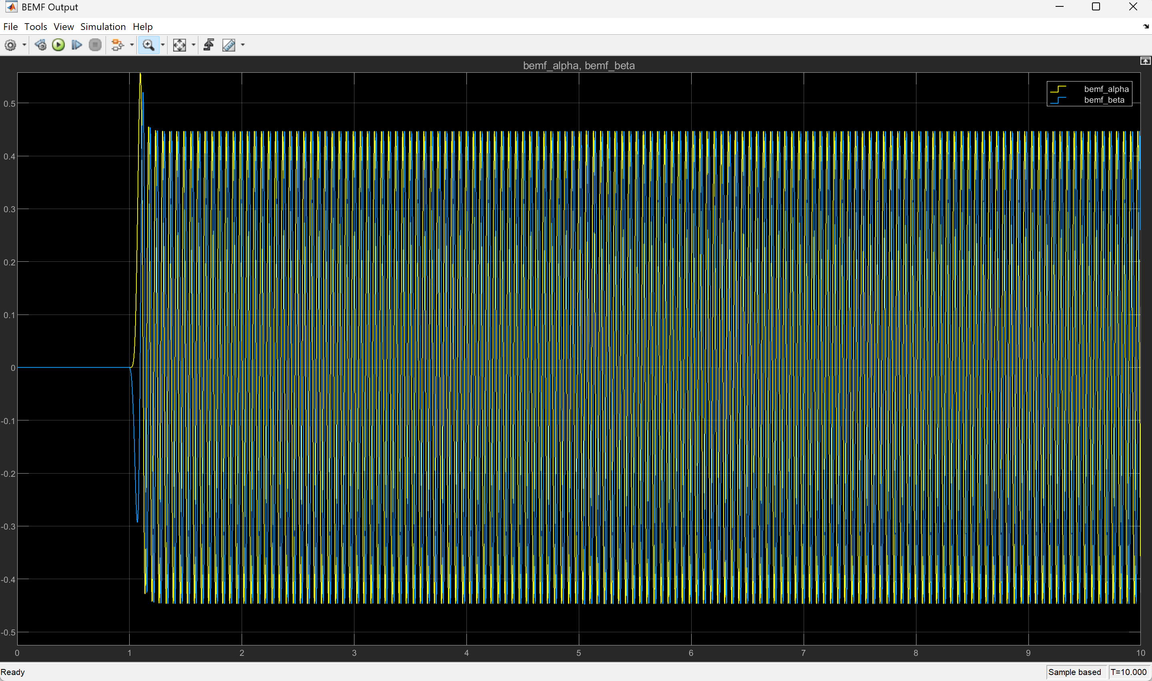
【SENSOR-BASED】
Arus PMSM
BEMF Output
Notes:
Houhou
Soriddowākususofutou~ea o shiyō shita berutokonbeyā shisaku-ki no sekkei shimashita.
Kosuto o osaeru tame ni, ankana zairyō o erabimasu.
Hansei-ten
Konbeaberuto no sekkei o yori kōritsu-teki ni shimasu.
Kikai no zairyō o, yori hinshitsunoii ankana mono ni henkō shimasu.
Berutokonbea kikai ga taerareru saidai jūryō o fuyashimasu.

Slide 11
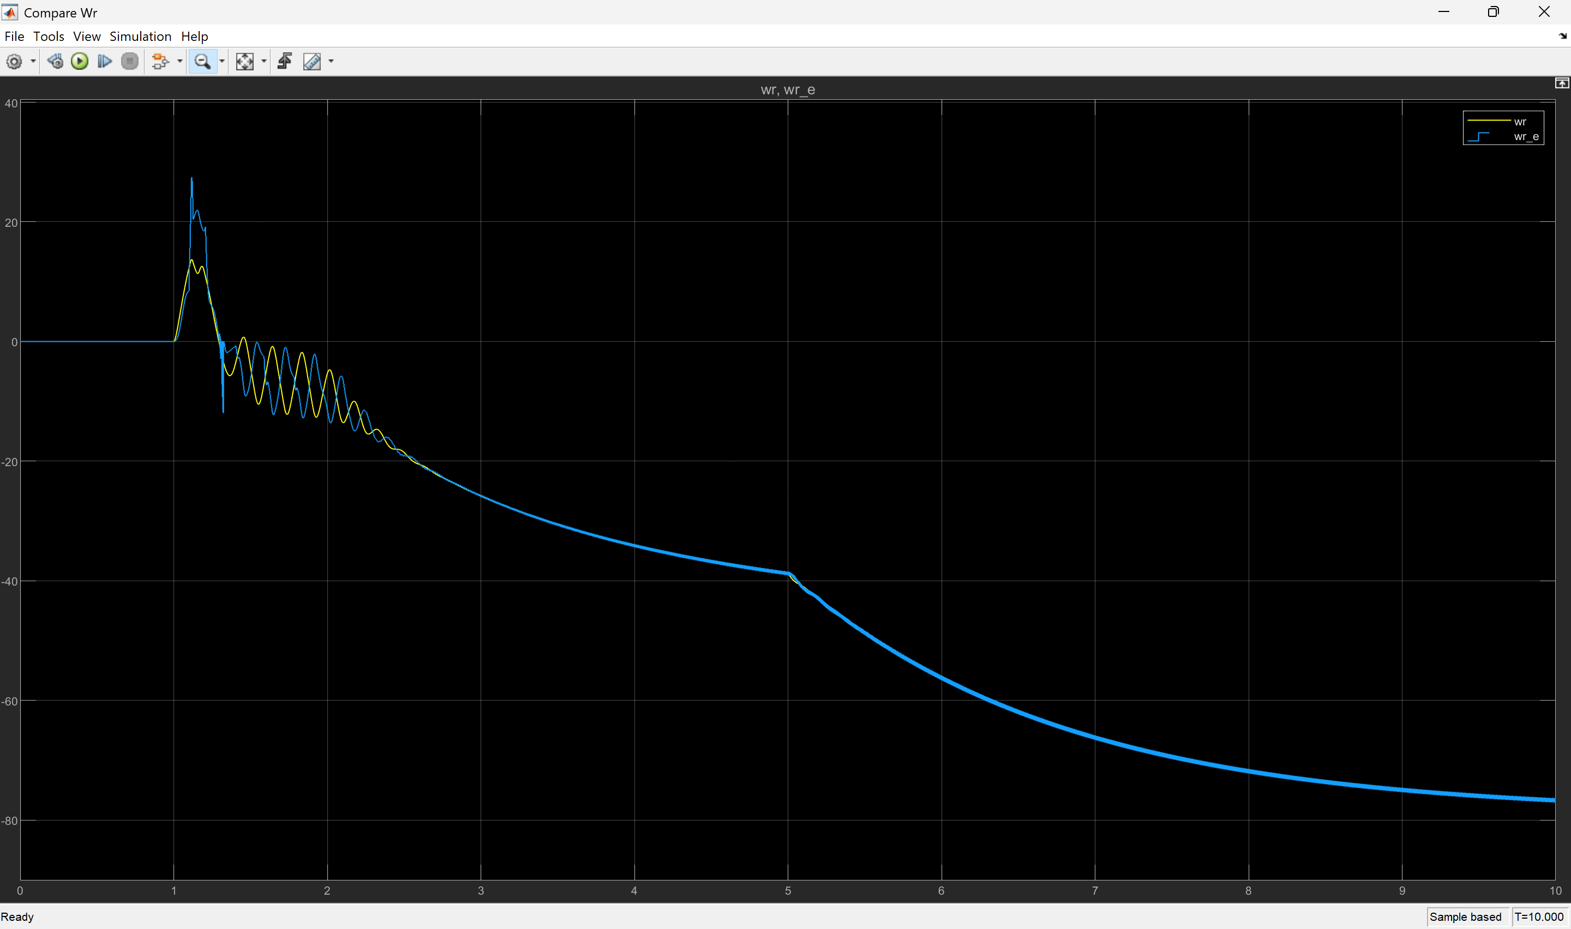
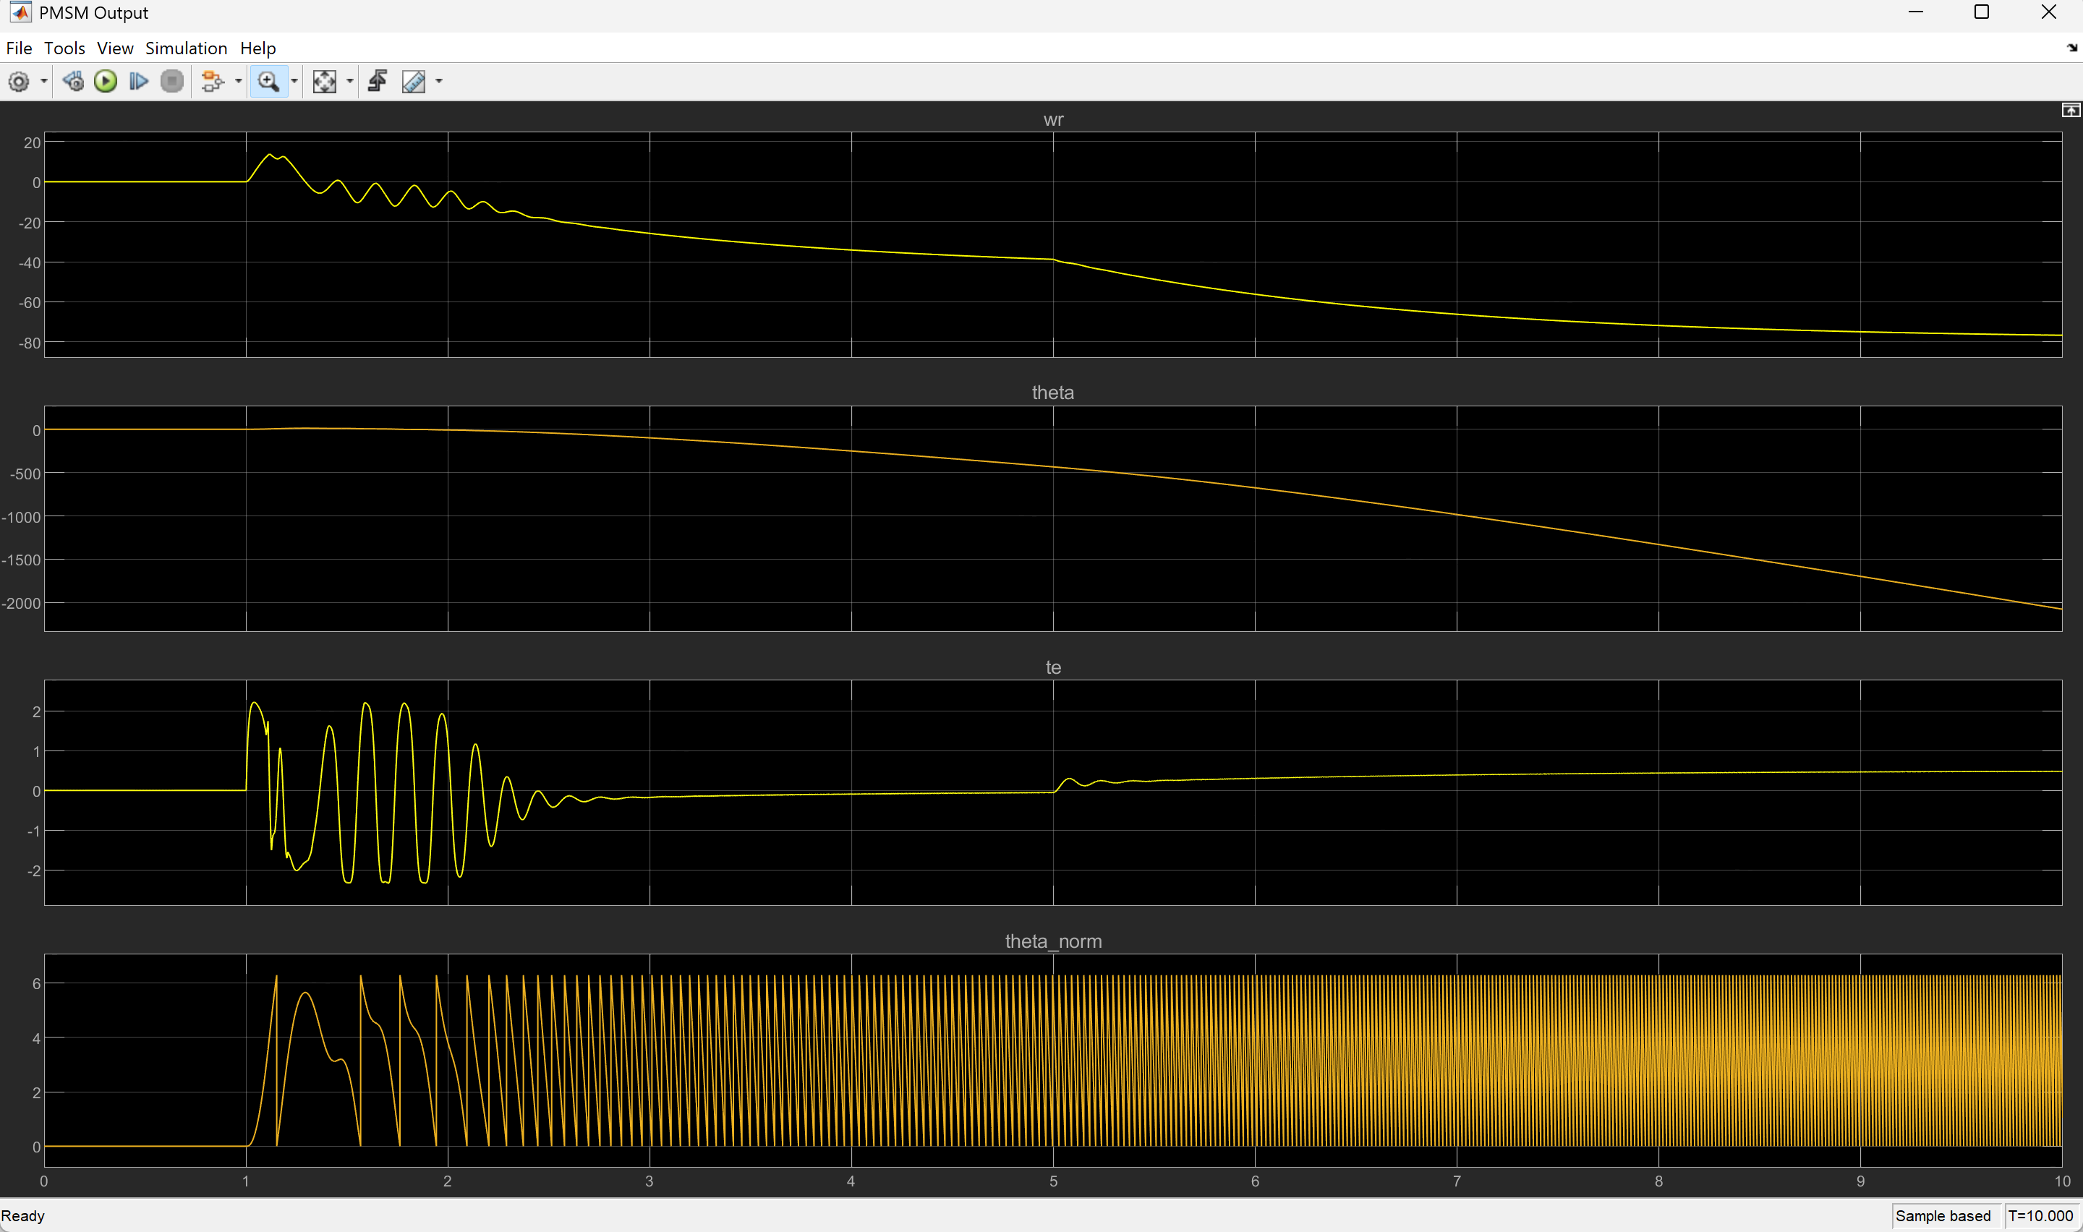
【SENSORLESS】
KECEPATAN ESTIMASI GPLL
Actual vs Estimated Speed
KECEPATAN AKTUAL
PMSM Output
Notes:
Houhou
Soriddowākususofutou~ea o shiyō shita berutokonbeyā shisaku-ki no sekkei shimashita.
Kosuto o osaeru tame ni, ankana zairyō o erabimasu.
Hansei-ten
Konbeaberuto no sekkei o yori kōritsu-teki ni shimasu.
Kikai no zairyō o, yori hinshitsunoii ankana mono ni henkō shimasu.
Berutokonbea kikai ga taerareru saidai jūryō o fuyashimasu.

Slide 12
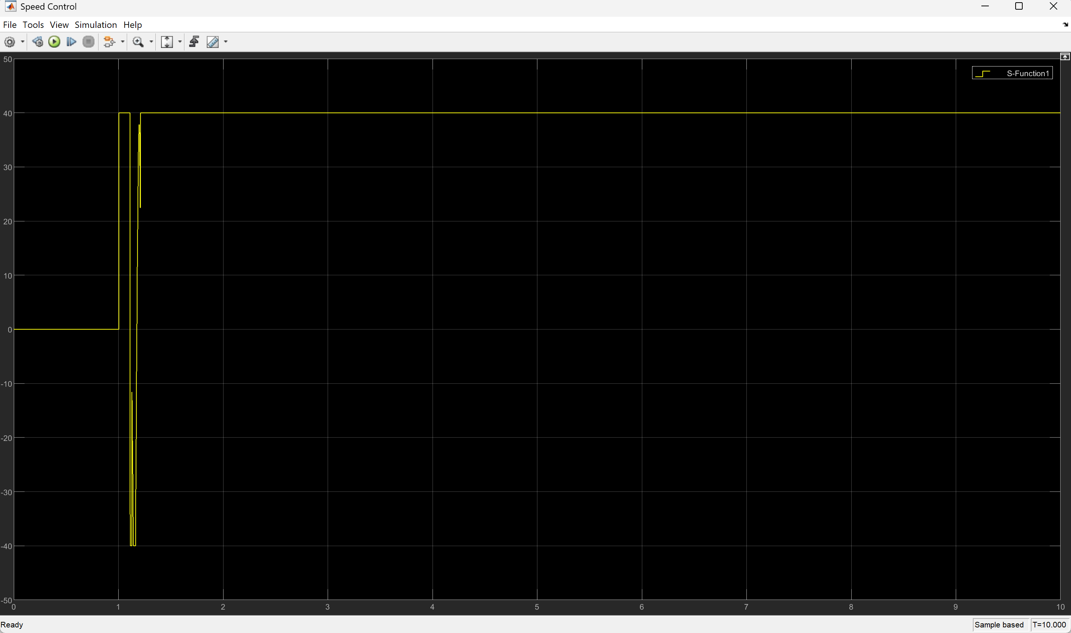
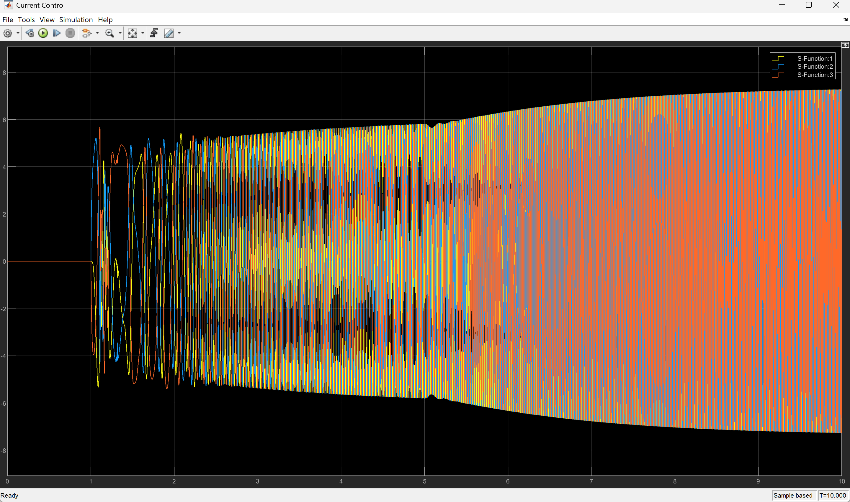
【SENSORLESS】
Speed Control
Current Control
Notes:
Houhou
Soriddowākususofutou~ea o shiyō shita berutokonbeyā shisaku-ki no sekkei shimashita.
Kosuto o osaeru tame ni, ankana zairyō o erabimasu.
Hansei-ten
Konbeaberuto no sekkei o yori kōritsu-teki ni shimasu.
Kikai no zairyō o, yori hinshitsunoii ankana mono ni henkō shimasu.
Berutokonbea kikai ga taerareru saidai jūryō o fuyashimasu.

Slide 13
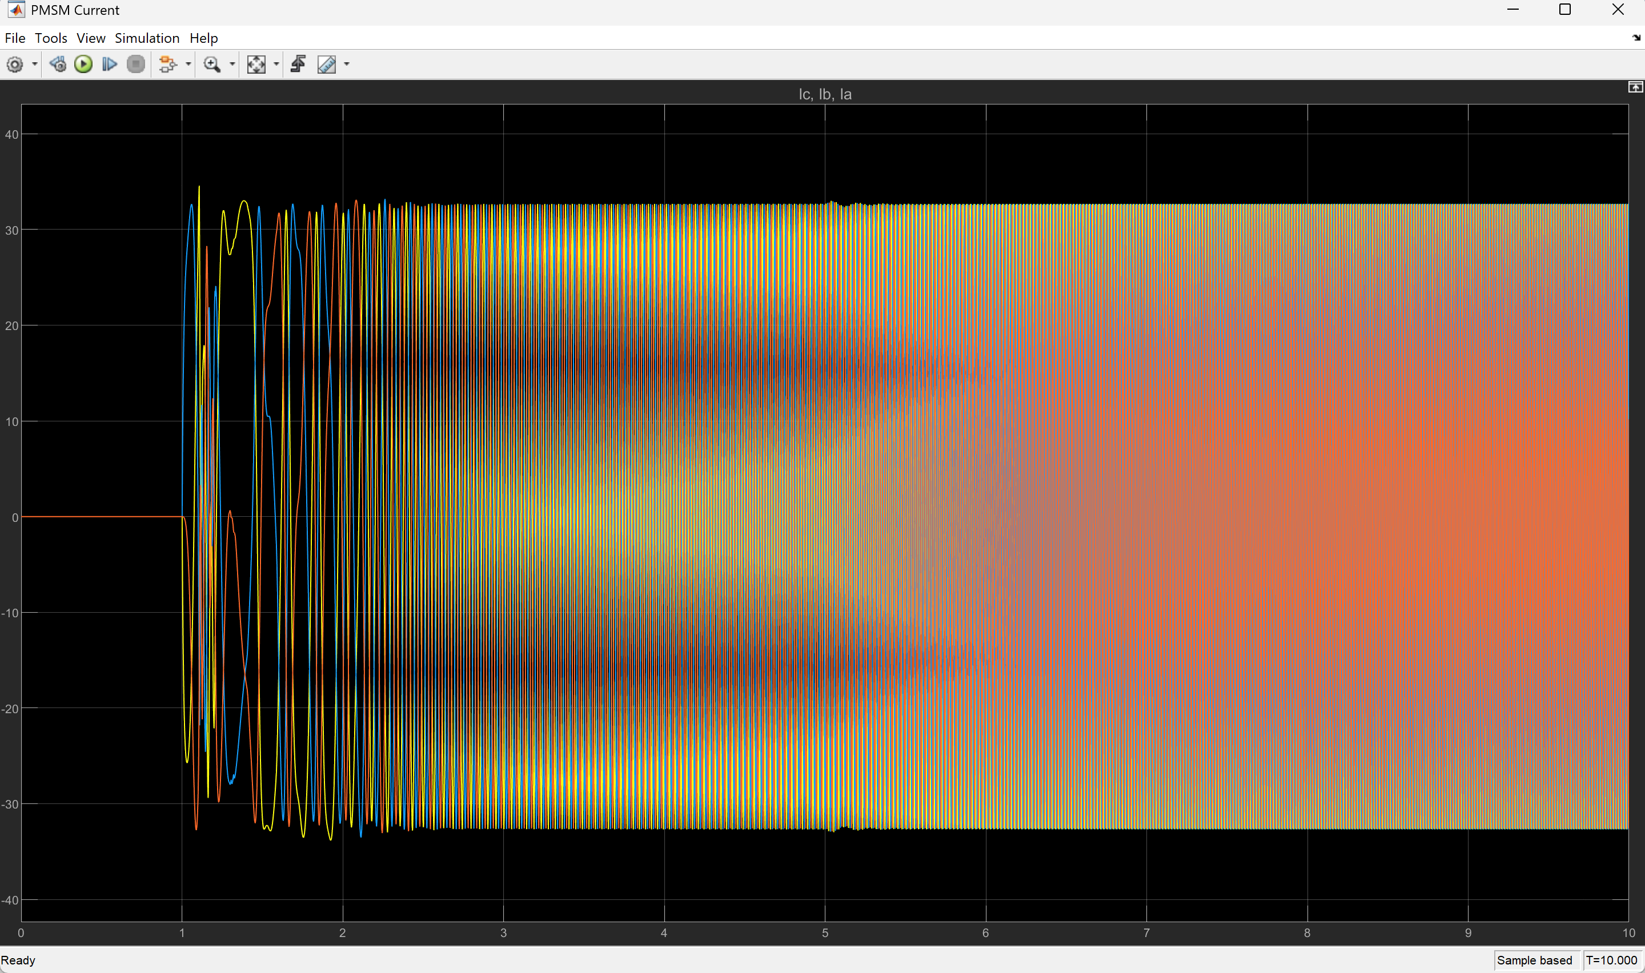
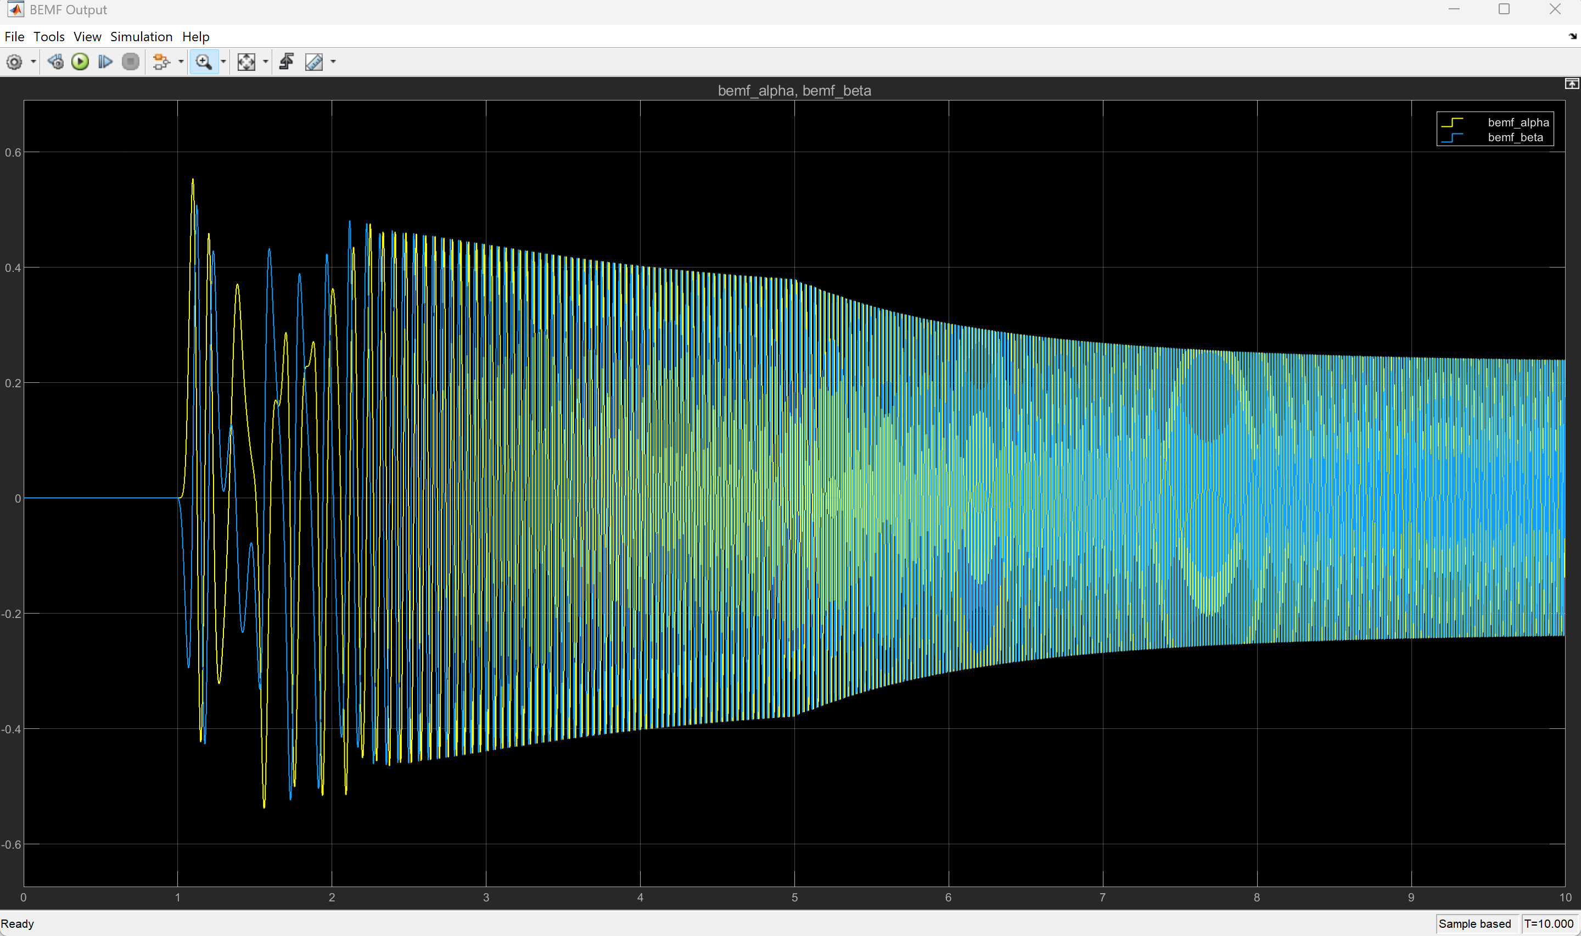
【SENSORLESS】
Arus PMSM
BEMF Output
Notes:
Houhou
Soriddowākususofutou~ea o shiyō shita berutokonbeyā shisaku-ki no sekkei shimashita.
Kosuto o osaeru tame ni, ankana zairyō o erabimasu.
Hansei-ten
Konbeaberuto no sekkei o yori kōritsu-teki ni shimasu.
Kikai no zairyō o, yori hinshitsunoii ankana mono ni henkō shimasu.
Berutokonbea kikai ga taerareru saidai jūryō o fuyashimasu.

Slide 14
TERIMA KASIH
Notes:
Houhou
Soriddowākususofutou~ea o shiyō shita berutokonbeyā shisaku-ki no sekkei shimashita.
Kosuto o osaeru tame ni, ankana zairyō o erabimasu.
Hansei-ten
Konbeaberuto no sekkei o yori kōritsu-teki ni shimasu.
Kikai no zairyō o, yori hinshitsunoii ankana mono ni henkō shimasu.
Berutokonbea kikai ga taerareru saidai jūryō o fuyashimasu.

